Slide 1
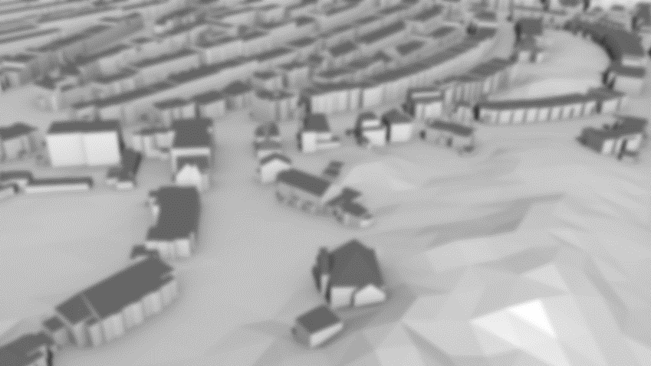
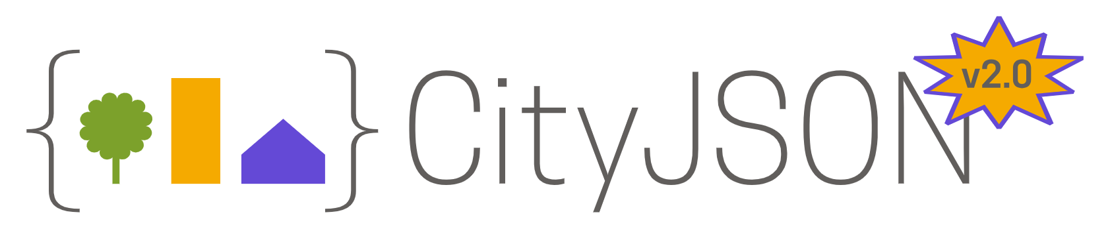
احمدرضا قلی زاده

Slide 2
CityJSON یک زبان برای توصیف شی سه بعدی مبتنی بر JSON برای ذخیره مدل‌های شهری سه‌بعدی است، که همچنین با نام‌های ماکت‌های دیجیتال یا دوقلوهای دیجیتال شناخته می‌شوند.
هدف CityJSON ارائه یک فرمت فشرده و دوست‌دارِ توسعه‌دهنده است، تا فایل‌ها به راحتی مشاهده، دستکاری و ویرایش شوند.
برای ذهن برنامه‌نویسان طراحی شده است، تا ابزارها و API ‌هایی که آن را پشتیبانی می‌کنند به سرعت ایجاد شود، ابزارهای مشهور و معروف زیادی در دسترس است (بیشتر به عنوان Open Source).

Slide 3
ما باید از CityJSON استفاده کنیم چون:
ساده است، سادگی آن سبب سادگی در اضافه کردن به Software
(Software های زیادی در حال حاضر پشتیبانی می‌کنند)

Slide 4
ما باید از CityJSON استفاده کنیم چون:
می‌توان با یک کلیک فایل‌های CityGML-XML را به فایل‌های CityJSON تبدیل کرد و بالعکس

Slide 5
ما باید از CityJSON استفاده کنیم چون:
با استفاده از cjio به آسانی فایل‌ها را مدیریت کرد، (ادغام/حذف/فیلتر)، CRS را تغییر دهید، Texture ‌ها را مدیریت کنید، و ...

Slide 6
ما باید از CityJSON استفاده کنیم چون:
- به آسانی می‌توان افزونه‌هایی را به مدل اصلی اضافه کرد.
- توسعه آن در GitHub باز است؛ از طریق یک جامعه پویا پشتیبانی می‌شود

Slide 7
ما باید از CityJSON استفاده کنیم چون:
وجود Web Viewer برای Drag and Drop و نمایش
(https://ninja.cityjson.org/)

Slide 8
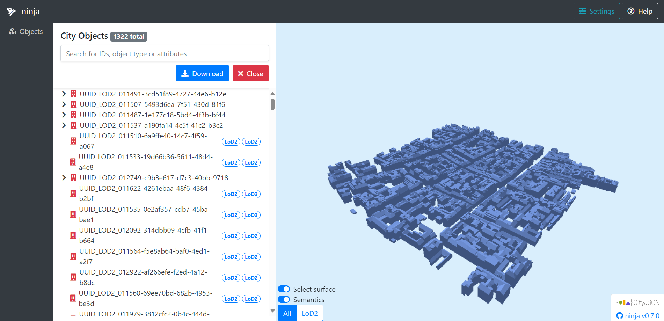

Slide 9
CityJSON v2.0 is an official standard
of the Open Geospatial Consortium (OGC).

Slide 10
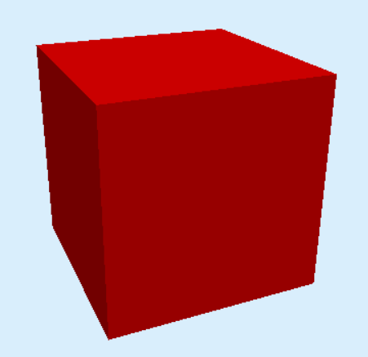
A unit Cube

Slide 11

A simple tetrahedron

Slide 12
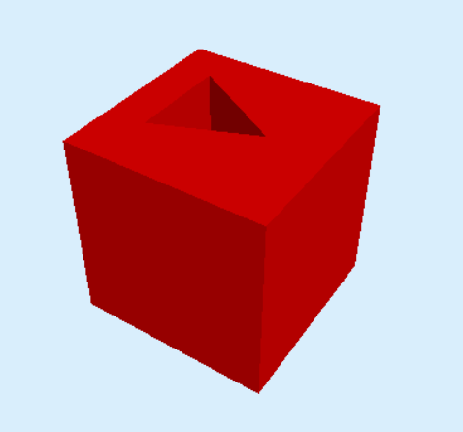
A unit cube with a genus of one

Slide 13
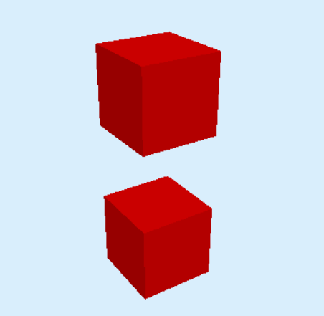
One MultiSolid:
2 unit cubes that are not adjacent

Slide 14
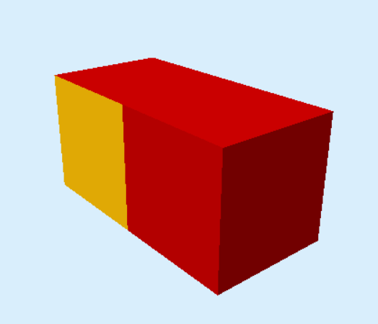
One CompositeSolid:
2 adjacent unit cubes

Slide 15
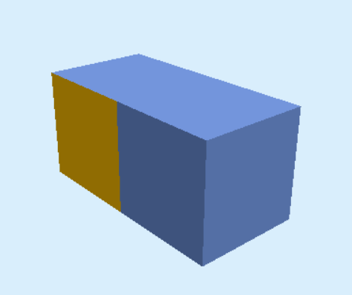
one object as two geometries:
2 unit cubes adjacent (sharing a face)

